Slide 1
Konkurrenskommittén 21 september 2022

Slide 2
Mötets öppnande EU:s inre marknad och snedvridningar till följd av utländska subventioner Stefan Sagebro, Expert konkurrens och statsstöd, Svenskt Näringsliv EU:s vertikala gruppundantag Ulrica Salomon, Advokat och Partner, Cirio Advokatbyrå AB Åsa Ericson Hedström, Vice President Legal, Fiskars Group Rapport från ICC internationellt Henrik Blomqvist, Tf. Generalsekreterare, ICC Sverige Nästa möte och avslut

Slide 3
EU:s inre marknad och snedvridningar till följd av utländska subventioner Stefan Sagebro, Expert konkurrens och statsstöd, Svenskt Näringsliv

Slide 4
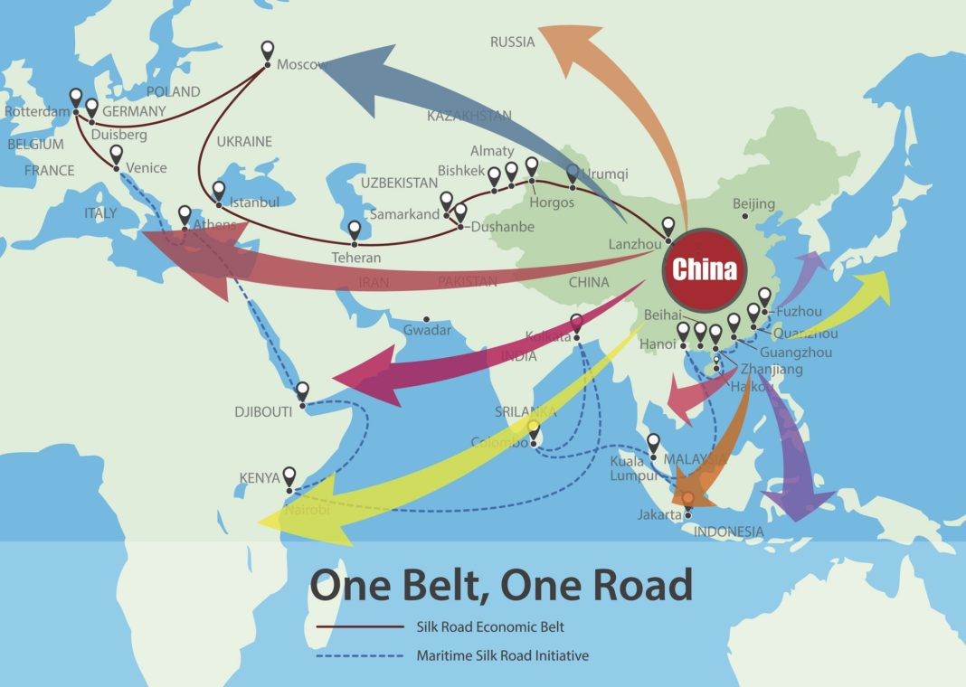
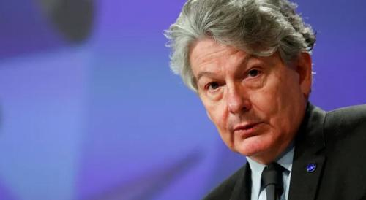
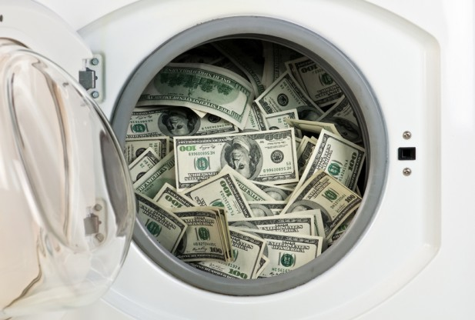
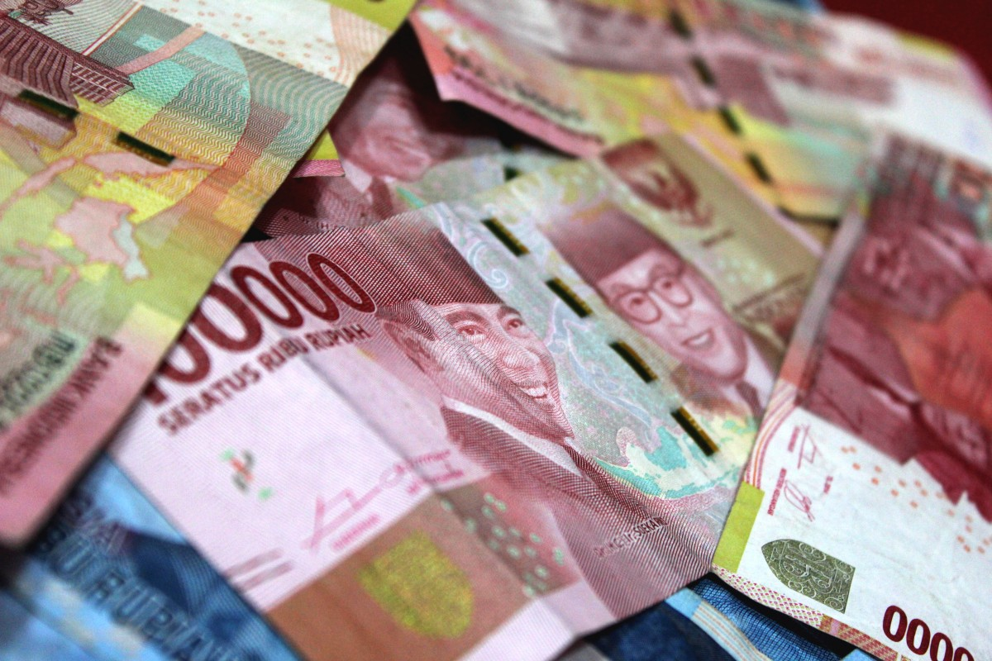
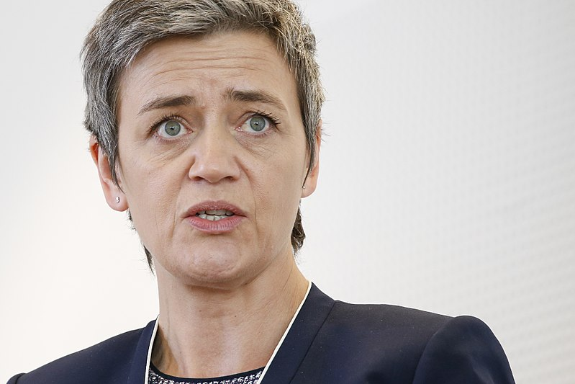
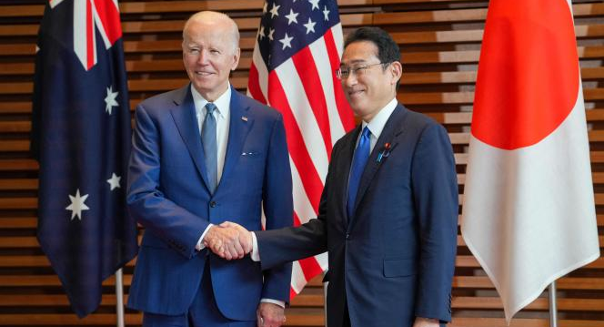
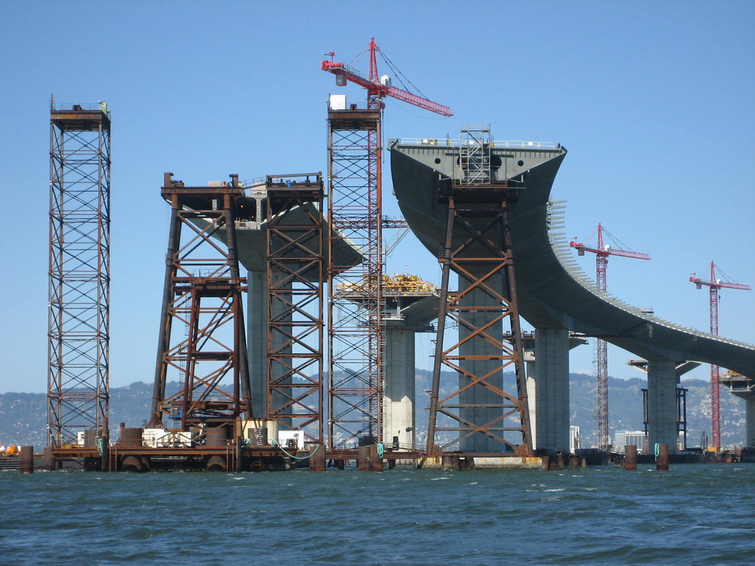
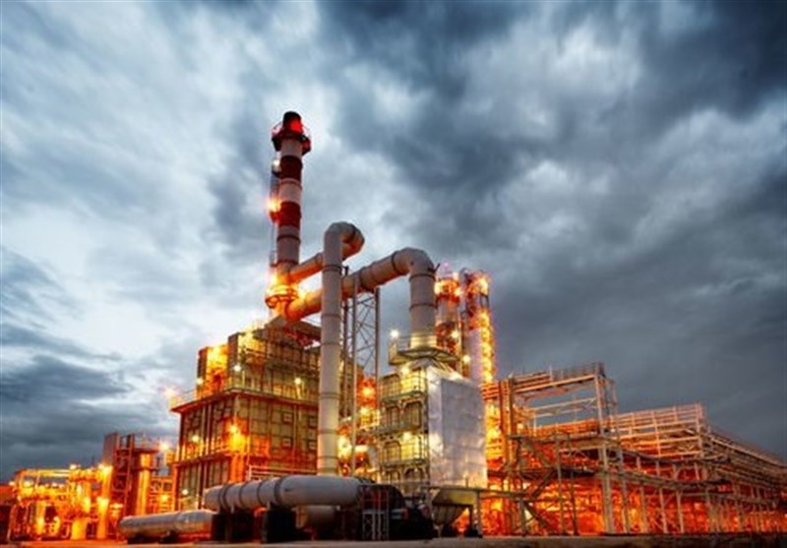
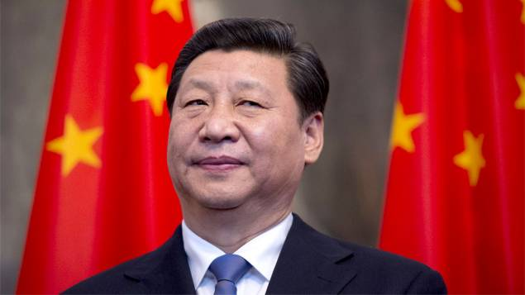
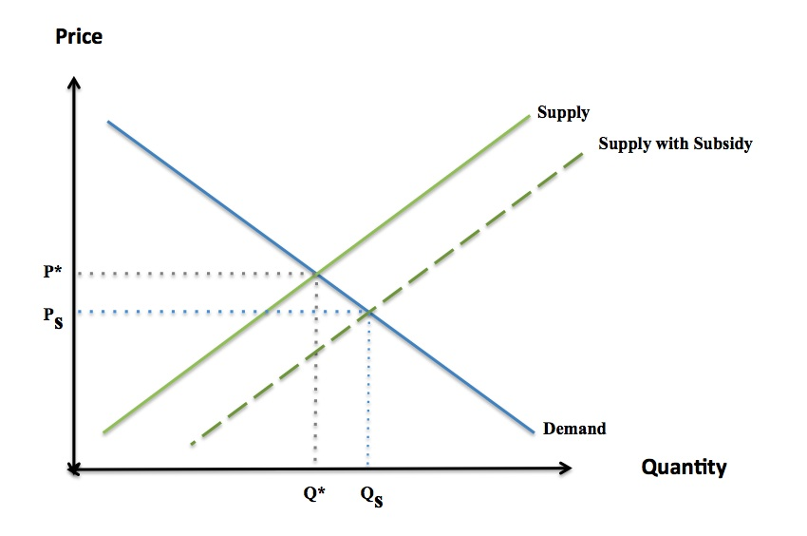
Det här fotot av Okänd författare licensieras enligt CC BY-NC-ND
Utländska subventioner ICC Konkurrens kommittémöte 21 september 2022

Slide 5
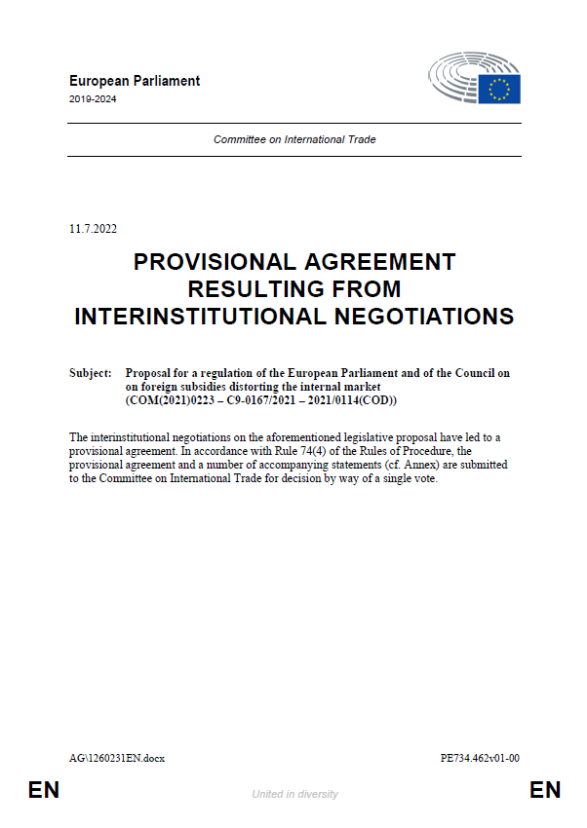

Slide 6
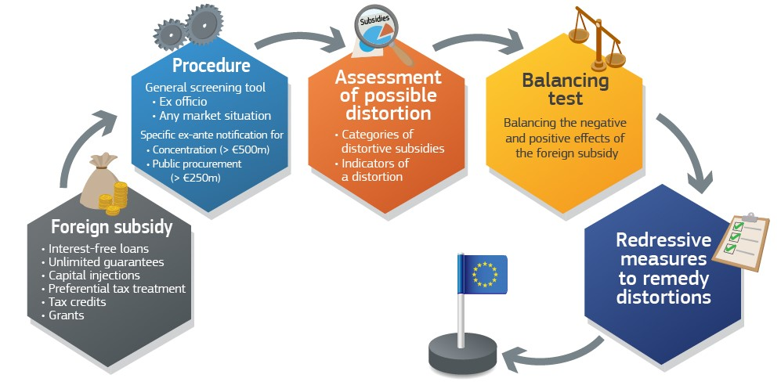

Slide 7
Omfattning (art. 2)
Subventioner till företag som bedriver ekonomisk verksamhet på den inre marknaden
Subvention = ett finansiellt bidrag från tredje land till ett företag som bedriver ekonomisk verksamhet på den inre marknaden, och där bidraget är selektivt och medför en fördel.
Selektivt = de facto eller de jure, begränsat till ett eller flera företag eller branscher
Finansiellt bidrag = 1. Överföring av kapital eller skuld, t ex kapitaltillskott, lån, bidrag, garantier etc. 2. Att avstå från samla in en intäkt. 3. Tillhandahållande av varor eller tjänster eller betalning för varor eller tjänster.

Slide 8
Omfattning (art. 2)
Finansiellt bidrag
Överföring av kapital eller skuld, t ex kapitaltillskott, lån, bidrag, garantier etc.
Att avstå från samla in en intäkt.
Tillhandahållande av varor eller tjänster eller betalning för varor eller tjänster.
Tredje land (ej EU)
Regeringen och myndigheterna (staten, det offentliga)
Andra enheter som kan tillskrivas det offentliga utifrån den rättsliga och ekonomiska miljö som gäller i landet och statens roll i ekonomin
Privaträttsliga bolag som kan tillskrivas det offentliga utifrån relevanta omständigheter (ägarskap, styrning)

Slide 9
Snedvrider konkurrensen (3-4)
Subventioner under 200 000 Euro mätt under en treårsperiod anses inte snedvrida konkurrensen. Subventioner under 4 miljoner Euro snedvrider sannolikt inte konkurrensen.
I övrigt – en bedömning om konkurrensen snedvrids. Relevanta indikatorer är bl.a. subventionens storlek och karaktär, företagets och marknadens karaktär, hur omfattande aktivitet företaget har på den inre marknaden.
Särskilt snedvridande subventioner – sådana som räddar konkursmässiga företag, som består av obegränsade garantier, eller som är kopplade till ett förvärv eller anbud i upphandling.

Slide 10
Balanstest (5)
Kommissionen ska balansera de negativa effekterna av subventionen i form av snedvridning av konkurrensen mot de positiva effekter som subventionen kan ha på den ekonomiska utvecklingen av berörd aktivitet och med beaktande av relevanta policymål inom EU.
Ska styra kommissionens beslut huruvida gottgörande åtgärder och/eller åtaganden behövs, och karaktären på dessa.

Slide 11
Åtaganden och gottgörande åtgärder (6)
Åtaganden och gottgörande åtgärder – ska åtgärda konkurrenssnedvridningen
Tillgång till infrastruktur till rimliga villkor
Minska kapacitet/marknadsandel
Avstå från investeringar
Tillhandahålla licenser till rimliga villkor
Publicering av forskningsresultat
Avyttra delar av verksamheten
Upplösning av koncentration
Återbetalning av subventionen inklusive ränta
Kräva att styrningen av företagen förändras

Slide 12
Tre sätt att kontrollera
EX OFFICIO
Preliminär granskning > fördjupad granskning
Begära information, göra platsundersökningar
Fattar beslut på tillgänglig information om företaget inte samarbetar
FÖRHANDSKONTROLL
Koncentrationer
Omsättning över 500 MEUR, och
Finansiella bidrag över 50 MEUR under en treårsperiod
Upphandling
Upphandlingens värde över 250 MEUR, och
Finansiella bidrag över 4 MEUR per tredjeland under en treårsperiod

Slide 13
Koncentrationer (kap. 3)
500 MEUR i omsättning – i genomsnitt 33 företag årligen som förvärvats av företag från tredje land
50 MEUR i finansiella bidrag – kan utesluta vissa nationella/EU-interna företag med begränsad verksamhet i tredje land
Hur svårt och betungande är det att samla in och beräkna finansiella bidrag från tredje land?
Tidsåtgång: 25 dagar från komplett anmälan – fördjupad granskning lägger på ytterligare 90 dagar
Genomföra en anmälningspliktig koncentration utan att anmäla eller i strid med kommissionens beslut → böter, upp till 10 procent av årsomsättningen

Slide 14
Upphandling (kap. 4)
Vid upphandlingar över 250 MEUR – anmäla till upphandlande myndighet/enhet alla finansiella bidrag erhållna under de senaste tre åren (eller intyga att man ej erhållit sådana). Annars ska upphandlande myndighet avslå budet.
Inkluderar koncern och huvudsakliga underleverantörer och leverantörer. Huvudsaklig = där deras deltagande säkerställer ”key elements” av kontraktet, och i alla avseenden om deras deltagande värderas till över 20 procent av kontraktsvärdet
Anmälan ska sändas vidare till kommissionen. Ska slutföra sin preliminära granskning inom 20+10 dagar. En fördjupad granskning ska slutföras senast 110+20 dagar efter inkommen anmälan.
Kommissionen kan ålägga ”misstänkta” företag att avge en anmälan även i upphandlingar under tröskelvärdet.

Slide 15
Det här händer nu
November
December
Juni/Juli 2023
Okt/Nov 2023
2024/2025?
Parlamentet och rådet antar förordningen.
Publiceras i EUT och träder i kraft 20 dagar senare. Kommissionen ska ta fram genomförandeakter.
Förordningen börjar gälla 6 månader efter ikraftträdande
Krav på förhandsanmälan börjar gälla 9 månader efter ikraftträdande
Senast tre år efter ikraftträdandet ska kommissionen publicera vägledande riktlinjer om tillämpningen

Slide 16
EU:s vertikala gruppundantag Ulrica Salomon, Advokat och Partner, Cirio Advokatbyrå AB Åsa Ericson Hedström, Vice President Legal, Fiskars Group

Slide 17
Rapport från ICC internationellt Henrik Blomqvist, Tf. generalsekreterare, ICC Sverige

Slide 18
Nya internationella arbetsgrupper
ICC Task Force on Sustainabiliy and Competition
ICC Task Force on Use and Scope of Competition Agency Requests for Information (RFIs)
Nya publikationer
3:e upplagan av ICC Leniency Manual

Slide 19
Kommande möten och evenemang
Global ICC Commission on Competition, 29 september kl. 13.30–16.30
ICC webinarium om EU Regulation on Foreign Subsidies Distorting the Internal Market, oktober (tbc)
Medlemsmingel och lansering av vår bok Trade and the Global Goals, den 5 oktober
Övrigt
Underökning om kommittéverksamheten

Slide 20
Nästa möte och avslut

